Slide 1


Modelování procesů s využitím
MS Visio
jan.matula@autocont.cz

Slide 2
Co je to modelování procesů?
Kreslení unifikovaných či standardizovaných symbolů, tvarů a grafů, které graficky znázorňují hlavní, řídící nebo podpůrné procesy odehrávající se v organizaci.
Modelování slouží k tvorbě tzv. map procesů, které lze využít různými způsoby (např. k auditu procesů a postupů, k jejich optimalizaci, k hledání úzkého hrdla, k znázornění pracovních postupů či workflow, k vizualizaci přechodů mezi jednotkami organizace).

Slide 3
Proces
Z hlediska řízení je nejdůležitější výklad procesu jako toku práce nebo činností (tzv. business process), v překladu se někdy používá pojem podnikový proces.
Norma ČSN EN ISO 9001 definuje proces jako: „soubor vzájemně působících činností, který přeměňuje vstupy na výstupy.“
Hammer, M., Champy, J., 1996: „Proces je soubor činností, který vyžaduje jeden nebo více druhů vstupů a tvoří výstup, který má pro zákazníka hodnotu“.

Slide 4
Mapa procesů
Mapa procesů (Process map) je pojem používaný pro přehledné členění všech procesů a činností v organizaci, na rozdíl od procesního modelu, což je pojem používaný pro detailní popis jednoho konkrétního procesu.
Mapa procesů člení obvykle procesy dle přidané hodnoty v organizaci na:
Hlavní procesy
Řídicí procesy
Podpůrné procesy

Slide 5
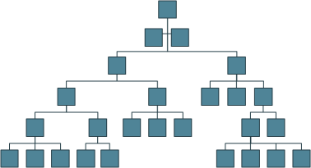
Strukturovaný přístup
Pojem „strukturovaný přístup“ odráží myšlenkový postup „strukturování“ (problematiky i předmětu zkoumání).
V průběhu analýzy a návrhu systému potřebujeme zobrazit jeho dva hlavní aspekty:
PROCESY probíhající v systému;
DATA, se kterými systém pracuje a která produkuje.

Slide 6
Strukturovaný přístup – typy modelů
Entity Relationship Diagram (ERD)
Data Flow Diagram (DFD)
Function Structure Diagram (FSD)
State Diagram (STD)
Data Dictionary (DD)
Structure Chart
Flow Diagram

Slide 7
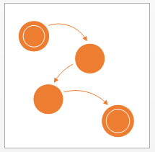
Diagram toku dat
Slouží k vytváření diagramů i datových vývojových diagramů strukturované analýzy, toku informací, procesů, dat a zpracování.

Slide 8
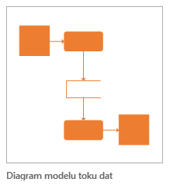
Diagram modelu toku dat
K vytváření diagramů toku dat pomocí Gane-Sarsonova zápisu (DFD).
Notace k dispozici zde.

Slide 9
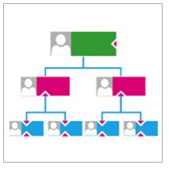
Organizační diagram oddělení
Hodí se pro znázornění úrovní hierarchie a vztahů podřízenosti.

Slide 10
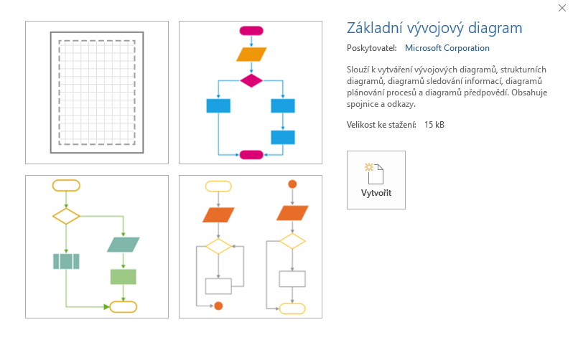
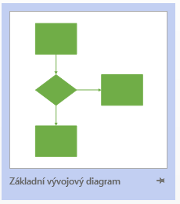

Slide 11
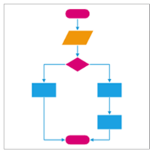
Svislý vývojový diagram
Vhodný pro procesy shora dolů nebo systémy, které zahrnují hierarchie nebo hodně dílčích procesů.

Slide 12
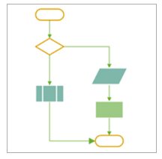
Vývojový diagram s rozhodovacími větvemi
Nejlíp se hodí tehdy, když jsou v procesu rozhodovací nebo kontrolní body, které při jednotlivých výsledcích vedou k jiným podprocesům.

Slide 13
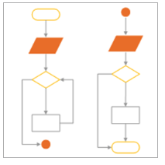
Vývojový diagram s odkazy na stránce
Hodí se pro navržení procesu, rozhodnutí nebo systému, který bude obsahovat odkaz na proces nebo bod pokračování.

Slide 14
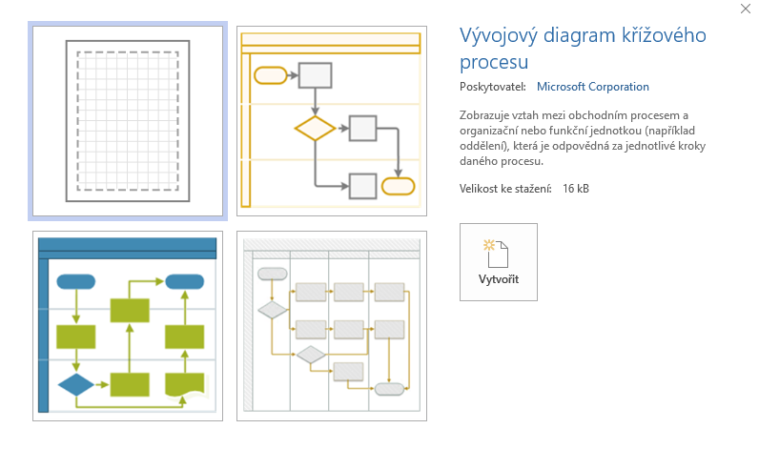
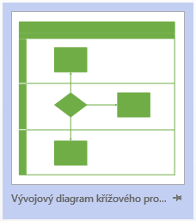

Slide 15
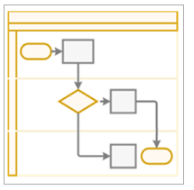
Vodorovný vývojový diagram křížového procesu
Nejlíp se hodí pro proces, ve kterém může být zapojených několik rolí nebo funkcí (jedou nebo vícekrát).

Slide 16
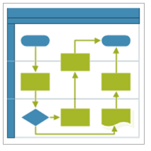
Vývojový diagram sdíleného křížového procesu
Hodí se pro proces s úkoly, které sdílí víc rolí nebo funkcí.

Slide 17
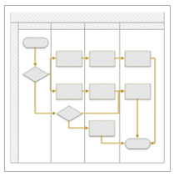
Svislý vývojový diagram křížového procesu
Vhodný pro proces, na kterém se postupně podílí víc rolí nebo funkcí

Slide 18
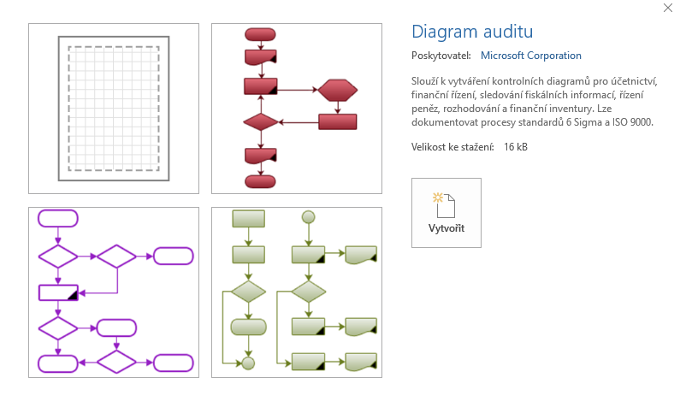
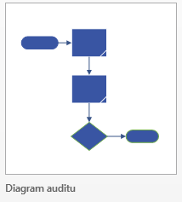

Slide 19
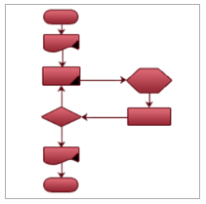
Základní diagram auditu
Vhodný pro jednoduchý proces, který se dokončí až po splnění rozhodovacího bodu.

Slide 20
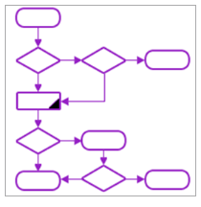
Audit s několika výsledky
Vhodný pro proces s několika rozhodovacími body, které vedou k několika výsledkům.

Slide 21
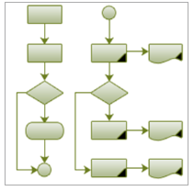
Audit s podprocesem
Vhodný pro procesy, které zahrnují složité podprocesy.

Slide 22
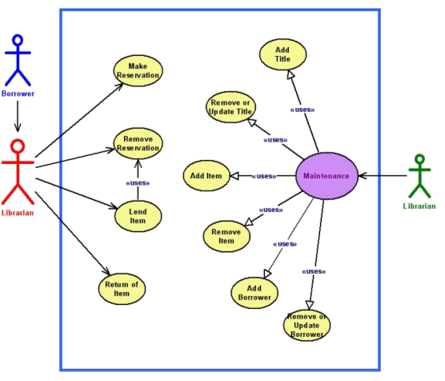
Objektově orientovaný přístup
Přístup je založen na OBJEKTECH, jakožto strukturách, které mají definované vlastnosti (ATRIBUTY) a své chování (operace, které daný objekt může provádět).
Vlastnosti i operace jsou „zapouzdřené“ v jednotlivých objektech.
Systém je chápán jako MNOŽINA spolupracujících OBJEKTŮ. Každý OBJEKT je schopen reagovat na události, které na něj působí jako IMPULS.

Slide 23
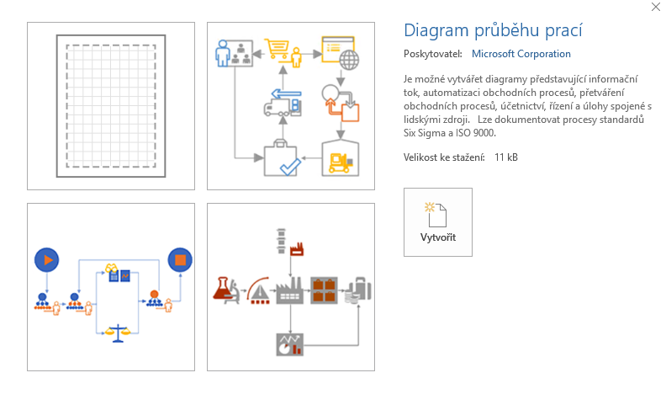
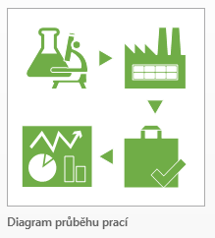

Slide 24
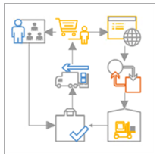
Pracovní postup oddělení
Nejlíp se hodí pro zobrazení obchodních procesů nebo systémů, které překračují hranice oddělení v organizaci.

Slide 25
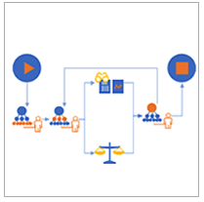
Pracovní postup procesu
Nejlíp se hodí pro zobrazení obchodních proces, které mají konečný cíl nebo závěr.

Slide 26
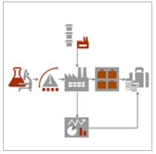
Pracovní postup funkce
Vhodné pro zobrazení provázanosti organizačních funkcí nebo rolí v obchodním procesu.

Slide 27
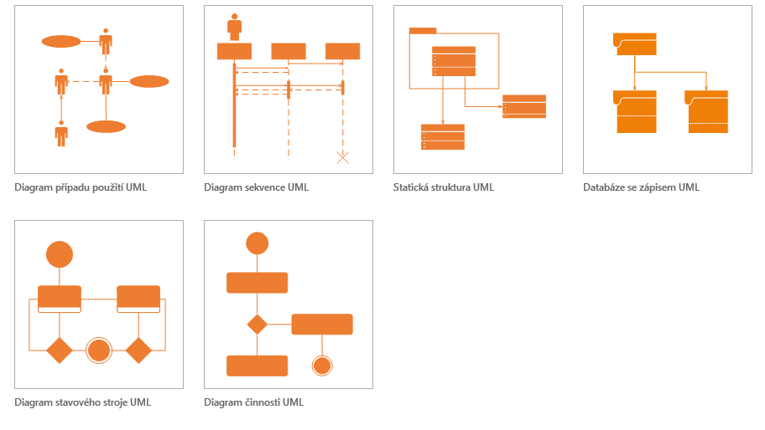

Slide 28
Unified Modeling Language (UML)
grafický jazyk pro vizualizaci, specifikaci, navrhování a dokumentaci programových systémů.
UML nabízí standardní způsob zápisu jak návrhů systému včetně konceptuálních prvků jako jsou business procesy a systémové funkce, tak konkrétních prvků jako jsou příkazy programovacího jazyka, databázová schémata a znovupoužitelné programové komponenty.

Slide 29
Využití UML
UML podporuje objektově orientovaný přístup k analýze, návrhu a popisu programových systémů. UML neobsahuje způsob, jak se má používat, ani neobsahuje metodiku(y), jak analyzovat, specifikovat či navrhovat programové systémy.
UML jako náčrt systému
UML jako plán vývoje
UML jako programovací jazyk

Slide 30
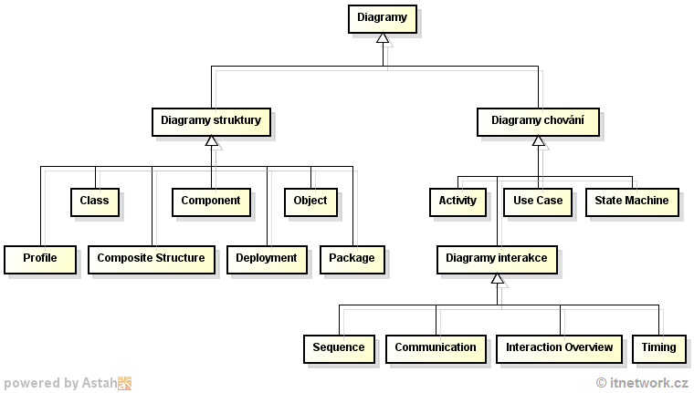

Slide 31
Business Process Model and Notation (BPMN)
Soubor principů a pravidel, který slouží pro grafické znázorňování podnikových procesů pomocí procesních diagramů.
Standard pro modelování podnikových procesů.
V současnosti verze BPMN 2.0 (klade za cíl být jedinou notací pro tvorbu modelů podnikových procesů).
Spravuje Object Management Group.
K dispozici BPMN Quick Guide.
Norma dostupná zde.

Slide 32
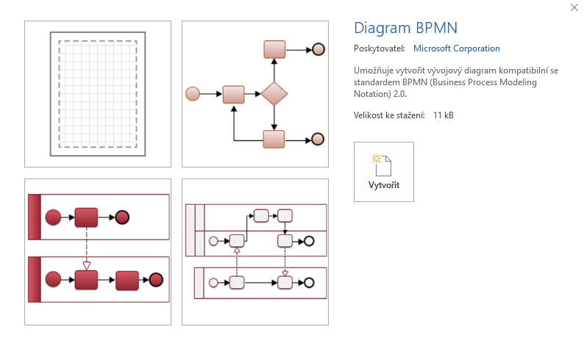
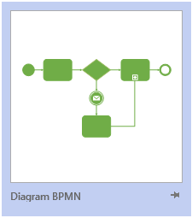

Slide 33
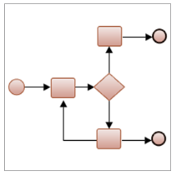
Proces BPMN s bránou
Vhodné pro procesy, které zahrnují bránu se dvěma výsledky.

Slide 34
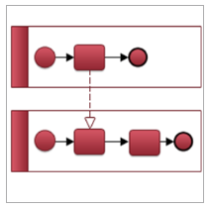
Proces BPMN s několika rolemi
Nejlíp se hodí pro procesy, které mají víc než jednoho hlavního účastníka.

Slide 35
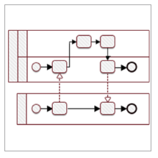
Proces změny adresy BPMN
Vhodný pro případy, kdy má účastník procesu několik funkcí nebo rolí.

Slide 36
Děkuji za pozornost

